Slide 1
PROLEGOMENE LA UN COMENTARIU DESPRE PSIHOZA DELIRANTĂ I Expunere introductivă
Prof.Dr.Mircea LAZARESCU, Păltiniş, Iulie 2023

Slide 2
Psihopatologia poate fi privită, în paralel, din 2 perspective:
- Ca susținătoare - semiologic – a medicinii psihiatrice
- Ca provocare antropologică, printr-un fel de „experiment natural„ ce dezvăluie infrastructura specifică psihismului uman
(Prima carte publicată în domeniul antropologiei – Kant 1789 – aborda amplu aspecte ale nebuniei)

Slide 3
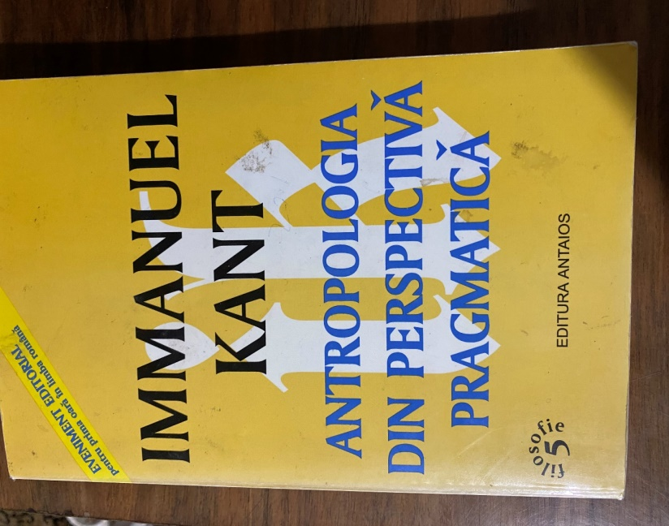
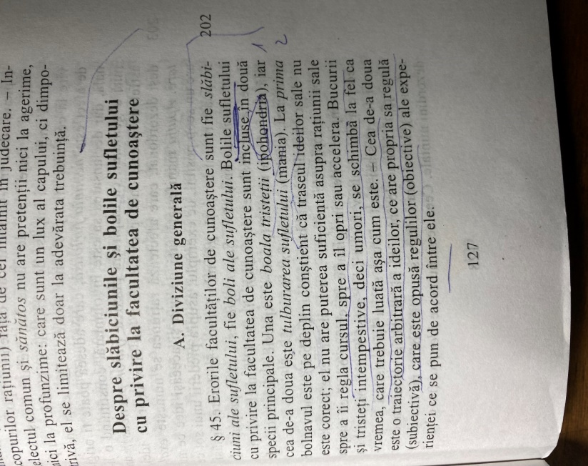

Slide 4
Expunerea propune 3 scurte POVEȘTI:
A/ Povestea PSIHOZEI, ce dezvăluie un aspect nuclear a psihismului uman
B/ Povestea lui DON QUIJOTE și a altor deliranți celebri
C/ Povestea SIMȚULUI COMUN, a cărui destrămare e edificatoare pentru deficitul psihozei

Slide 5
A POVESTEA PSIHOZEI
Nașterea psihopatologiei descriptive în sec XIX - prin observarea îndelungată și atentă a nebunilor claustrați în azile, s-a realizat în jurul PSIHOZEI (termen introdus în 1845 de Feuchtersleben) care trimite generic la „nebunie„ – madness - (insanity, vesania, lunacy, inensein, wahnsein, pazzio, locura...)

Slide 6
Virtuțile conceptului de psihoză: - trimite direct la psihism (termenul „nevroză„ introdus în sec XVIII de Cullen trimitea la sistemul nervos - ca termen nou favorizează introducerea și a altor concepte înrudite, precum : halucinația, delirul, depersonalizarea etc. .....astfel încât, sistemul nosologic psihiatric ce se constituie la sfârșitul ec XIX de către Kraepelin are în centru 3 psihoze endogene: - boala maniaco depresivă...-,,demența precoce paranoidă .. – Paranoia (parafrenia)

Slide 7
În sec XX s-au introdus în psihopatologie puține concepte noi, principalul fiind cel de schizofrenie (Bleuler, 1911), caracterizată prin autism dezorganizant Dezorganizarea se referă la pierderea coerenței ierarhice în plan ideo-verbal și comportamental Ea e considerată și în prezent una din cele 5 dimensiuni ale psihozei

Slide 8
Autismul era înțeles de Bleuler ca o închidere psihică într-o lume proprie, necomunicantă și nerezonantă, în afara vieții cotidiene (caracterizarea didactică era prin 4 A): Autism..Ambivalență..Afect tocit..Asociație de idei deficitară
Spre sfârșitul sec XX noțiunea de autism s-a transferat la o tulburare developmentală, în care nu se dezvoltă:
- interesul pentru alții și competențele comunicaționale (nonverbale și verbale)
- cu intoleranță la schimbare, stereotipii, constructivism, abilități de calcul matematic

Slide 9
Cognitivismul a evidenţiat la autişti deficiențe în:
Cogniția socială (ToM)
Coherența centrală perceptivă
Echivalentul autismului bleulerian se păstrează în spectrul schizofren, înțeles ca o : depersonalizare dezorganizantă şi anonimizantă, cu păstrarea unei lucidități hiperreflexive şi filosofare sterilă

Slide 10
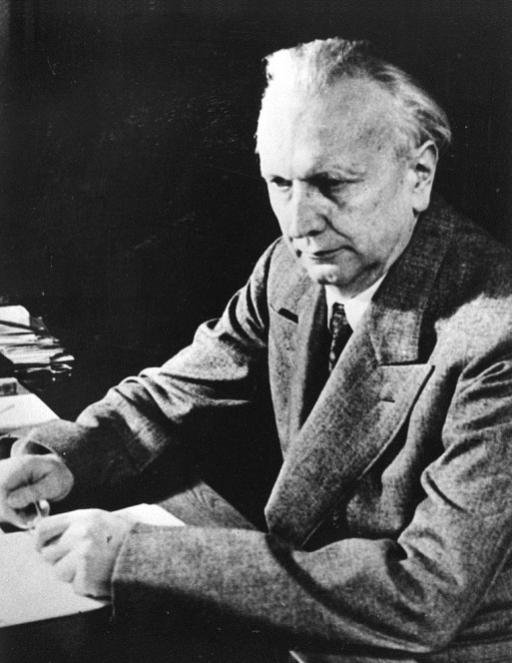
Pentru problematica psihozelor e importantă și lucrarea lui Jaspers Psihopatologie generală (1913), prin idei precum:
-Psihopatologia se cere referită la psihismul normal al persoanei
-Psihismul se dezvoltă ontogenetic, dimensionat prin spiritualitate și creație
-El se manifestă prin trăiri evenimențiale actuale și relaționări cu alții
-Exprimând identitate cu sine, coherență,.delimitare și centrare prin agenția sinelui

Slide 11
Cunoașterea psihopatologică a altuia e o variantă a cunoașterii normale a altui om, implicând și comprehensiunea empatică.
Psihismul persoanei conștiente în viziunea lui Jaspers

Slide 12
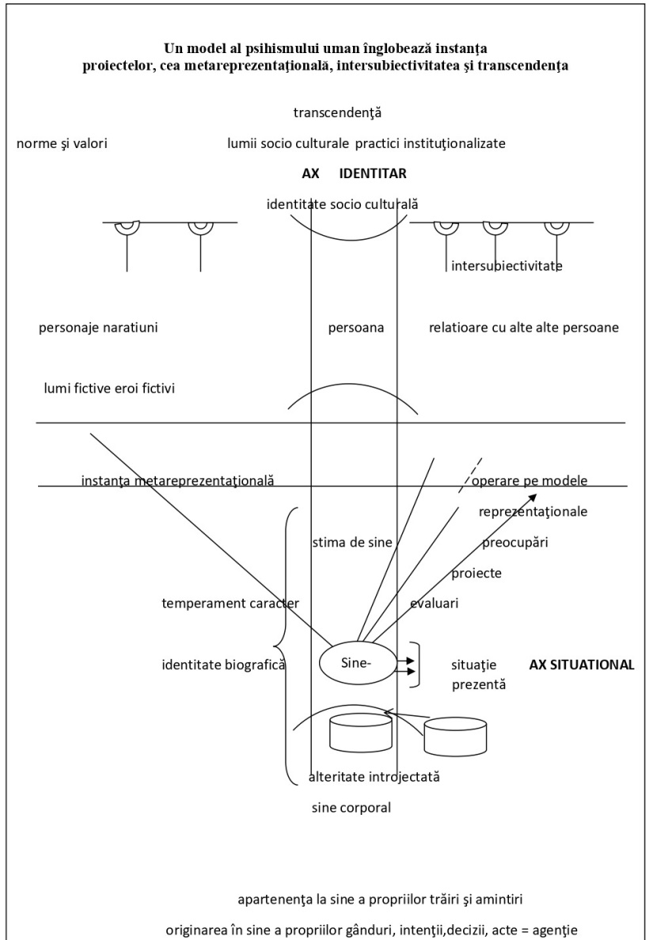

Slide 13
-Sindroamele nosologiei sunt (parțial) și un construct teoretic
-E important studiul cazuistic (cazul tipic exemplar)
Jaspers a preluat nosologia lui Kraepelin centrată pe psihozele endogene studiind însă și psihopatologia dinamică, prin : -reacție și dezvoltare anormală; -procesualitate psihotică (ce lasă defect) şi -faze a episoadelor periodice (ciclice) de manie şi depresie, cu posibilă remisiune completă „testarea realităţii.

Slide 14
De reținut e și sinteza lui Jaspers privitoare la „delirul primar„ ce se instituie prin etape succesive:
-Atmosfera (dispoziția) delirantă a stranietății......-.trăiri de referință......-.centralitate (cu sentimentul schimbării).......-percepția delirantă......-intrarea într-o lume delirantă...
Delirul primar a fost introdus de către K. Schneider într-un grupaj de „simptome subiective de prim rang„ pentru diagnosticul diferențial al schizofreniei de ciclotimie

Slide 15
Prin contribuția lui Kraepelin-Bleuler-Jaspers psihoza s-a impus ca centrală pentru perturbarea structurii identitare a psihismului persoanei, realizată printr-un proces de depersonalizare/derealizare („eu nu mai simt că sunt eu...mă simt detaşat de lume, alții şi sine...în transformare..), ce evoluează în 2 direcții:
Depersonalizarea desroganizantă anonimizantă schizo –
Transpersonalizarea identitară delirantă (schizo +), cu transformarea într-o nouă identitate, de personaj fictiv (reducerea Sd Dep./Der la patologia disociativă – cum face DSM-5 ocultează înțelegerea psihopatologică)

Slide 16
În sec XX s-au dezvoltat și doctrine psihopatologice dintre care 2 sunt mai importante: Psihanaliza lui Freud - ce s-a interesat puțin de psihoze – s-a bazat pe interpretarea asociațiilor libere, analizat de în spațiul intim dintre terapeut și pacient (incluzând și analiza transferului) Punând accentul pe dezvoltarea psihismului în primii ani de viață, prin introjectarea imagourilor parentale – surse a Supraeului, ce întreține si conflictele intrapsihice – psihanaliza a stat la baza dezvoltării psihologiei relațiilor interpersonale şi a ataşamentului.

Slide 17
A doua, psihopatologia fenomenologică, s-a centrat pe studiul psihozelor
Fenomenologia apelează la o metodologie psihologico filosofică – dezvoltată în tradiția lui Descartes – ce urmărește, printr-o reflexie analitică asupra procesului de gândire speculativă - descoperirea condițiilor de posibilitate ale meditației raționale asupra fundamentelor, analizând structurile formale ale conștiinței (ale persoanei conștiente – Kant)
Filosofia fenomenologică s-a dezvoltat în Germania şi Franța

Slide 18
Psihopatologii ce s-au orientat inițial spre fenomenologie, au privit coordonatele de bază ale psihozelor – autismul, mania, melancolia, delirul – nu ca „sindroame rezultate din sumarea unor simptome„. degajate observațional...
..ci, ca „fenomene psihice bazale„ ale însăşi structurii formale a psihismului conștient, ce se exprimă deficitar disfuncțional; ...fenomene ca depersonalizarea autistă, mania, delirul etc,.. ar exprima deci, scoaterea la lumină distorsionată a unor structuri funcționale psihice constitutive, implicate de obicei în existența și funcționare psihismului normal și creator al persoanei conştiente
(Psihopatologul Blankenburg a sugerat că, unii psihotici parcurg spontan și patologic o cufundare reflexivă spre abisurile constitutive ale conștiinței - propusă ca metodologie de Husserl)
În această direcție s-au angajat psihopatologi ca E. Minkowski, L. Gebsattel, M.Boss, E.Strauss, H,Tellenbach, K.Bin, W, Blankenburg. În 1979 a apărut o sinteză a acestor încercări (A. Tatossian, Phenomenologie des psychoses).

Slide 19
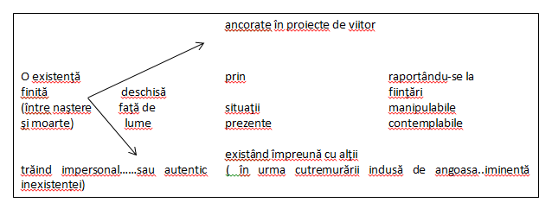
O influenţă aparte asupra psihopatologiei fenomenologice a avut-o analitica Dasein-ului din cartea Fiinţă şi timp a lui Heidegger (1929) (înţeleasă ca un fel de echivalent al persoanei conştiente – interpretare rejectată de autor). Se au în vedere următorii „existenţiali„(principalul fiind: faptul-de-a-fi-în-lume):

Slide 20
Fenomenologia s-a mai dezvoltat prin perspectiva intersubiectivităţii intercorporeale (Husserl/Merleau Ponty); iar H.Tellembach a desvoltat
- tema endogenităţii, în corelaţie cu situaţiile şi raportarea la norme, în perspectiva unei existenţe personale diacrone, marcată de bio-psiho-ritmuri-antropo-cosmice.
După 2000 fenomenologia psihopatologică a avut conjuncţii cu cognitivismul, degajând un set de instanţe – reper în comentarea psihismului conştient.
proiect – instanţă teoretică
Sine
intenţional Situație relaţionare interpersonală
reflexiv actuală intersubiectivă (intim/public)
încorporat (eveniment) autonomia agenţiei
emoţie/dispoziţie identitate personală
o sinteză recentă a apărut în 2019

Slide 21
În perspectiva comentării psihozelor e importantă și luarea în considerare a perspectivei diagnostice introduse de DSM-III-5 (1980-2013)
- Orientarea neo-kraepelineană, comportamentalistă
-Referința la un nr. finit de cadre nosologice distincte (fără continuum între ele și cu normalitatea)
-Diagnostic: prin prezența unui nr. minim de itemi dintr-o listă + alte criterii de includere și excludere + suferință și disfuncție în funcționarea socială
-Dg. pe 5 axe ( scos din DSM-5,2013)....Tb e distinctă de persoană: - „X are tb. Y„..... nu „ X este Y„(DSM-IV).

Slide 23
CARACTERIZAREA PSIHOZELOR în DSM-IV-5
Psihoza nu e o categorie nosologică:
- Termenul e acceptat adjectival. Psihoza e comentată prin prezenţa unor sindroame psihotice (corelate schizofreniei) în …..delir _ halucinaţii necriticate….halucinaţii criticate… + dezorganizare ideo-verbală….comportamentală + (în DSM-5)…simptomatologie negativă.
Simptomatologia e pronunţată = intensitate clinică (internarea e utilă pentru binele pacienţilor şi a celorlalţi);
„Testarea realităţii„ şi autoevaluarea (insight) e deficitară ( limitele eului inconsistente).

Slide 24
Domenii doctrinare ce s-au dezvoltat după 1980, în paralel cu DSM-III-5, importante și pt psihoze sunt:
1./ Doctrina vulnerabilitate/stress; -
2./ D. psihopat. developmentale și a ciclurilor vieții;
3./ D. spectrelor maladive;
4./ D. psihopat. evoluționist culturală,.. care privește tb. psihică ca un „experiment natural„ ce dezvăluie infrastructura unui psihism uman conștient-valoric, constituit prin antropogeneză și istorie cultuală.
Toate doctrinele menționate acceptă continuumul cu normalitatea și privesc persoana ca inserată în rețelele sociale ale unei culturi istorice,
În această perioadă s-a impus și; – cognitivismul, care asimilează rezultatele neuro științelor și a IA; - s-a dezvoltat psiho-sociologia; - a persistat neopsihanaliza și neofenomenologia, ce pune accent pe sinele conștient.

Slide 25
Odată cu DSM-5, National Institute of Mental Health din SUA a dezvoltat un program special de cercetare în psihiatrie, cu o orientare bio-psiho-sociologică, bazat pe date constatabile cu obiectivitate (atent la aspecte genetice, moleculare, la rețele neuronale, comportament)
În cadrul acestuia s-a format un proiect și un grup special de studiu pentru spectrul psihotic- RDoC (sub coordonarea lui Taminga et all. ), care a publicat sinteze periodice. Un bilanț de aproape 20 ani apărând în 2021.
Acesta concluzionează că, spectrul psihotic se distribuie între 2 extremități, având 5 domenii, ce includ - pe lângă simpt pozitive, dezorganizante și negative și mania şi depresia (ce sunt acceptate ca și „poluri psihotice„, revenindu-se astfel la perspectiva lui Kraepelin, ce a dominat sec XX) :

Slide 27
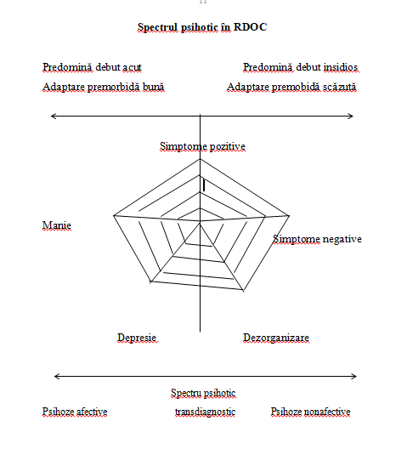

Slide 28
În paralel cu astfel de studii dezvoltate în spiritul DSM-III-5, tema psihozei a continuat să fie abordată și prin alte perspective doctrinare, mai ales fenomenologice.
Pentru aria tb. psihotice deficitare - din tradiția autismului dezorganizant a lui Bleuler - cercetătorii de orientare fenomenologico cognitivistă au dezvoltat studii cu instrumentele EASE și EAWE... privitor la: - deficitul de prezență asertivă în situații și relaționări... a existenței într-o lume spațio temporală distorsionată, de obiecte si persoane desanimate, față de care se raportează intențional neobișnuit; - uneori, printr-o stranie tendință la speculație filosofică sterilă
Dar psihozele implică, de peste un veac, și polul pozitiv al delirului halucinator, considerat ca esențial în DSM-III-5, și care afectează dimensiunea narativă a identității persoanei culturale

Slide 29
Psihopatologia psihozelor nu poate ignora această dimensiune a simptomatologiei „pozitive„...... a celor pe care alienare lor mentală îi mută într-o „lume delirantă„ în urma depersonalizării transpersonalizante a delirului primar. Ea are nevoie de o abordare globală, care să sondeze toate ipostazele ce sustrag subiectul conștient din firescul integrării sale în viața cotidiană......adică, în practicile instituționalizate ale socio culturii sale, mutându-l pe o orbită în care specificul conștient spiritual al psihismului său, se manifestă deficitar distorsionat Fațetele psihopatologiei psihotice se cer abordate în paralel.

Slide 30
B POVESTEA DELIRULUI – DON QUIJOTE
FORMULAREA PROBLEMEI
În orice caracterizare clinică a psihozelor de pe parcursul sec XX, delirul a fost menționat în prim plan.
DSM-III-5 menține această tradiție, plasând întreaga problematică a psihozelor în margine schizofreniei (Cap 2 se intitulează: Tb din spectrul schizofren și alte tb psihotice – fiind comentate 5 clase între care și delirul)

Slide 31
Deși simptomatologia negativă bleuleriană a psihozei a fost reactivată după 2000 – prin includerea printre cele 5 clase sindromatice psihotice și prin studierea ei în spectrul schizofren (cu instrumentele EASE si EAWE)..
.. polul negativ al psihozelor se menține, pentru clinicieni, într-un plan secund al spectrului psihotic.
În schimb interesul față de delir se menține crescut, inclusiv prin abordarea spectrului delirant paranoid și difuzarea acestuia în populația generală...

Slide 32
CE SE POATE ÎNȚELEGE PRIN DELIR?
Prin delir se înţelege tradițional: O convingere puternică (extraordinară) într-o idee (temă) falsă (neobişnuită, ciudată) care nu poate fi modificată prin argumente.
.. a rămas un timp în suspensie răspunsul la întrebarea : Ce se poate înţelege prin această “idee”( sau temă) în care pacientul crede?Cazuistica sugerează că:
Tema (ideea) delirantă se referă la convingerea într-o nouă condiție identitară: pacientul ajunge să fie convins că s-a metamorfozat într-un personaj dintr-un scenariu aparte, neobişnuit, care deseori îl plasează într-o lume delirantă fictivă, paralelă cu cea a vieţii cotidiene...ca și Don Quijote.

Slide 33
Delirul se întâlnește în variate forme de psihoză, deseori însoțit de: ....tb. perceptive și trăiri de transparență și influență ...... dispoziție anormală, euforic maniacală, anxios fobică, iritat-agresivă sau depresivă.......... simptomatologie dezorganizantă și depersonalizant deficitară
..Convingerile delirante se pot dezvolta și în marginea preocupărilor prevalente a personalităților particulare.

Slide 34
DON QUIJOTE
În perioada de efervescenţă spirituală de după Renaştere apare romanul Don Quijote a lui Cervantes, a cărui intrigă gravitează în jurul nobilului de ţară Quijano. Acesta, cititor pasionat de romane picareşti, consideră, în jur de cincizeci de ani, că s-a transformat într-un cavaler rătăcitor, similar cu cei despre care citise, adoptând numele de Don Quijote.
El redefineşte lumea care-l înconjoară în conformitate cu noua sa identitate şi cu noul său statut: Un lighenaş de bărbier devine coiful lui Mambrino, mârţoaga sa e rebotezată Rocinante şi consideratǎ un cal faimos, o ţărancă din sat devine „Dulcineea de Toboso”, Doamna căreia îşi va închina isprăvile. Plecând de acasă, eroul nostru ajunge la un han - pe care-l declară castel -, cerându-i hangiului - ce devine castelan - să-l investească cavaler.

Slide 35
Apoi îl zăpăceşte de cap pe bonomul său vecin Sancho Panza şi pleacă împreună pentru a săvârşi isprăvi cavalereşti. Pe drum se luptă cu nişte mori de vânt considerate a fi balauri, și după mai multe peripeții mai mulţi oameni de bine din sat împreună cu preotul şi bărbierul, reuşesc să-l readucă acasă sub iluzia unei vrăji.
Există și o a doua plecare în lume a lui Don Quijote........iar în final.... reîntoarcerea...și revenirea la identitatea sa de bază.....boierașul Quijana făcându-și în final testamentul... și murind în liniște...

Slide 36
Toți cei ce au intrat în contact cu Don Quijote - personajele din carte și cititorii dintotdeauna - l-au considerat pe erou ca anormal mental, ca nebun delirant. Convingerea ce susține întregul său comportament e, desigur, într-o „idee falsă”: că el s-a transformat într-un cavaler rătăcitor...la fel ca cei din romanele ce le-a citit...
Această convingere are pentru el puterea evidenţei, nici un argument neputându-i schimba credința, percepția și comportamentul său fiind în consonanţă cu aceasta.

Slide 37
Delirul se manifestă în acest caz în formă pură, fără halucinaţii (iluziile sale sunt secundare convingerii în lumea delirantă în care a intrat)...nu sunt fenomene de supraveghere sau manipulare din partea unor forţe străine.
„Posedarea” sa nu este din partea vreunui spirit supranatural, ci de cǎtre statutul unui personaj ideal de roman, inserat într-o lume ce funcţionează după regulile specifice universului narativ. Nu există greşeli de logică, de gramatică sau semantică, iar discursul său e deseori convingător.
Desigur..puțin „prea convingător„ pentru un bolnav mintal

Slide 38
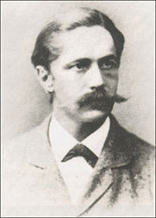
PAUL SCHREIBER
Paul Schreiber (1842-1911) a fost un jurist german care, ajuns preşedinte de tribunal dezvoltă, după vârsta de 40 ani, o psihoză pentru care are trei internări. Debutează cu un vis erotic cu poluţie, pe care-l resimte în postură feminină; se gândeşte că trăirea i-a fost indusă din afară, concluzionând ca medicul său psihiatru (dr.Fleshing) i-a inoculat gânduri
prin hipnoză la distanţă ( în acea perioadă hipnoza era foarte populară). În continuare ajunge să fie convins că, sute de oameni se interesează de el, cunoscându-l şi transmiţându-i gânduri prin telepatie, utilizând “limbajul nervilor”. Sistemul delirant devine progresiv tot mai amplu, incluzându-l pe Dumnezeu şi “razele divine”. În noua sa concepţie privitoare la poziția sa în lume, un rol important îl joacă nervii, considerați a fi comuni oamenilor şi lui Dumnezeu... care, prin miracole şi „raze divine„ a creat o serie de “oameni trecători nocivi” ce vor depopula lumea (iar dr Fleshing e în contact cu acest “limbaj al nervilor”, el specializându-se în “boli de nervi”).

Slide 39
Delirul tot mai amplu a lui Schreiber va include cosmosul, Divinitatea superioară şi inferioară, avantcamera cerului – unde vor sta “suflete-nervi preafericite înainte de intrarea în rai... Prin razele divine şi prin miracole, Dumnezeu - care acţionează asupra nervilor oamenilor...- l-a ales pe el, ca să-l transforme printr-un miracol în femeie, şi fecundând-l.... să repopuleze lumea, după ce omenirea va dispărea.

Slide 40
Pe parcursul celei de a doua internări Schreiber a scris o carte destul de coerentă privitor la concepţia sa despre lume şi Dumnezeu, gândirea logică şi limbajul nefiindu-i deteriorat..
Cartea sa a fost interpretată de Freud, Lacan şi de mulţi alţi psihopatologi.
Suntem acum în fața unei psihoze delirate în care subiectul devine un personaj dintr-un scenariu fictiv fantastic...în care el crede cu o convingere extraordinară... dar care nu se mai corelează cu o preocupare excesivă față lecturi care să-i ofere un model de personaj...

Slide 41
Noua poziție identitară în lume a lui Schreiber se instalează și evoluează ca un fel de revelație – ca la marii mistici -, plecând de la mici detalii cotidiene (un vis de poluție...cunoașterea unui „doctor de nervi„ ..practica curentă a hipnozei)...
.... dar organizându-se în jurul unui sentiment major de centralitate...
... cu fenomene de transparență influență......cu invocarea atotuputerniciei ființei supreme.......cu reprezentarea unor scenarii de creație și distrugere a omenirii.. ....în care se simte implicat, prin relația sa specială cu Dumnezeu....și de transformare a sexului.

Slide 42
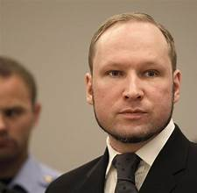
BREIVIK ANDERS BEHRING
Breivik, un tânăr din Norvegia, a ajuns în atenția poliției, psihiatriei și opiniei publice după ce în 2011 a organizat și executat o amplă acțiune criminală la Oslo, în cursul căreia a ucis zeci de tineri liberali. În cadrul examinării psihiatrice a relatat că:
Este convins că este liderul Organizaţiei Regilor Templieri.. iar prin această calitate.... urma să fie pionerul unui război civil European. ....urma să fie noul regent al Norvegiei... fiind abilitat să decidă cine poate să trăiască şi să moară în ţara sa;.... era convins că are responsabilitatea să deporteze câteva sute de mii de musulmani în Africa.... şi considera că exista o impuritate rasială în Norvegia, astfel încât lucra la un plan pentru a îmbunătăţi fondul genetic etnic al țării sale.

Slide 43
Nu s-au constatat halucinaţii sau dezorganizare a gândirii..totuși, inițial s-a pus diagnosticul de schizofrenie paranoidă...schimbat ( deși subiectul nu se considera bolnav mental); s-a schimbat, - după proteste publice - în cel de „pseudologia fantastică și personalitate narcisică„ (nu de psihoză delirantă persitentă?!)

Slide 44
În cazul Breivik se impune fascinația sa față de un rolul de personaj socio-politic fantastic - ce urmează să fie regent al țării sale.. și să purifice genetic populația acesteia, marcată de migranți - , fapt ce-l conduce spre acțiunile sale practice criminale ciudate.
Nu se înregistrează tb perceptive, dispoziționale sau o evidentă dezorganizare a limbajului vorbit...iar subiectul e lucid și se consideră normal

Slide 45
SCURTĂ SINTEZĂ
Convingerea delirantă - care e una deficitar disfuncțională, decontextualizând social subiectul - se organizează în jurul unui răspuns aberant..față de la unele întrebări, pe care acesta şi le pune constant şi firesc, privitor la condiția sa identitară:
- Cine sunt ?...(ca descendență, contur social)....Cum sunt?.( ce capacități am ?).....Ce valoare am?..(excepțională...nulă..) ..În ce condiție relațională am ajuns? (sunt iubit..înșelat..respins...disprețuit..urmărit...supraveghiat...controlat.) - Cu cine sunt relaționat ? (..cu personaje socio-culturale şi politice.. istorice...cu instituţii - Mafie, SRI, ONU-...cu instanţe şi entităţi supranaturale...divine, Dumnezeu extratereştrii etc.)
Delirantul, transformat în personaj, se simte plasat într-un scenariu dintr-o lume cu caracteristici de ficţiune (ca în mituri, basme, poveşti)...relaţionările și existența sa derulându-se după regulile din astfel de naraţiuni.

Slide 46
Preschimbarea identitară a subiectului...într-una personaj dintr-un scenariu fictiv, se instalează, în principiu, printr-un proces de depersonalizare/transpersonalizare, pe care Jaspers l-a denumit “delir primar”.
Comentarea psihopatologiei delirului e ocazie de a aborda mai cu grijă dimensiunea identitară a psihismului personal, pe care subiectul o resimte cu o evidentă specială, ca fiind :

Slide 47
O realitate ce are o permanență diacronă pe care o resimte „ca a sa„ (ownership), cu care se identifică, în spatele situațiilor actuale schimbătoare, a proiectelor și preocupărilor pe care le urmărește....
... ...identitate pe care o resimte ca pe o realitate coerentă, delimitată de alții, situații și lume,
... centrată printr-o intenționalitate reflexivă conștientă,
.... printr-o agenție a cărei responsabilitate intimă îi aparține
Psihoza perturbă, din diverse incidențe această organizare structurală a condiției identitare (biografico caracteriale, înrădăcinată în corporalitatea psiho-biologică şi circumscrisă socio-cultural)

Slide 48
C POVESTEA SIMȚULUI COMUN
Sistemul DSM-III-5, cu tot efortul depus pentru o expunere clară, univocă și științifică, nu poate evita complet trimiteri la limbajul natural și la expresiile vieții cotidiene, acceptate unanim dar mai greu definibile
Așa e de ex. caracterizarea psihozelor printr-o insuficientă testare a realității. Faptul se referă, desigur, la dificultăți și tulburări în perceperea și înțelegerea situațiilor din viața cotidiană, astfel încât raportarea la acestea să se facă adecvat, în conformitate cu simțul comun.
Dar expresii cum sunt cele de realitate, viață cotidiană, situație actuală sau simț comun, deși sunt pe înțelesul tuturor, se supun greu unor definiții riguroase.

Slide 49
Pentru psihopatologie e necesar un scurt comentariu aspra lumii vieții cotidiene (care, de altfel, a făcut efectiv obiectul unor abordări speculative, începând cu Husserl – cel care a și introdus conceptul de Lebenswelt).
Practic, toți înțelegem la ce se referă această viața de zi cu zi a oamenilor, ce trăiesc și participă Împreună la evenimente actuale, într-o comunitate istorică dată, susținută de: ; - un limbaj comunitar; - un set de norme și valori; - o istorie și o cunoaștere comunitară,.. fiind organizată prin practici instituționalizate la care indivizii participă,.. împreună cu alții (practici educative.. de muncă... medicale.. de cercetare științifică....sacrale etc.),....
... Practici care-i implică și într-un câmp teoretic corelativ.. cu o deschidere spre transcendență ( un exemplu pregnant fiind religia).
( Ceva mai complex e faptul de a comenta această ambianță ca „o lume„ circumscrisă prin „orizonturi„ ...sugestii pot rezulta prin trimiteri la lumea în care se înscriu peripețiile eroilor unor romane).
.

Slide 50
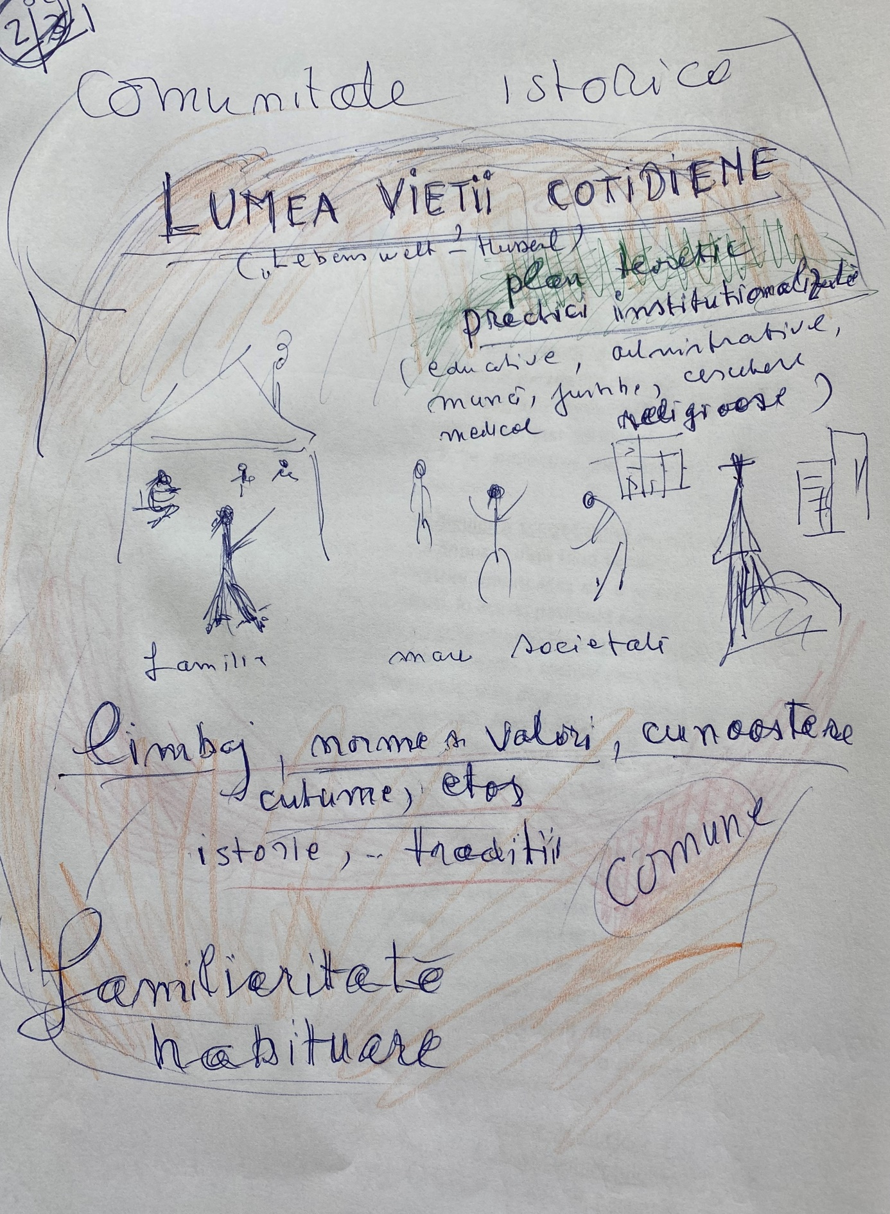

Slide 51
Contextul vieții cotidiene a fiecărui om, deși e complex, e totuși analizabil.
Privind din perspectiva persoanei individuale, aceasta participă la evenimente ce au loc în comunitate și se integrează într-un prezent situațional al cotidianității, într-un anumit moment al vieții sale (dintre naștere și moarte)....
....persoană ce are o anumită configurație biopsihică, de sex, vârstă, educație,.. dotări și abilități senzoriale, intelectuale, pragmatice, de relaționare,... o anumită biografie, tipologie caracterială, relaționări interpersonale (intime și publice), o anumită experiența de viață, care a putut integra vulnerabilizări sau competențe de nonvulnerabilitate etc.

Slide 52
Apoi, orice om prezent într-o comunitate are o poziție socială, un statut și rol social, e integrat în rețele sociale proxime,.. cunoscut și caracterizat de alții, etichetat, comentat ca o persoană anume, ca „personaj sau erou al unor narațiuni publice„.... După cum el se și autoreprezintă pe sine în plan intim, în varii scenarii,... cu anumite autoevaluări și idealuri de sine.
În raportarea sa la viața cotidiană, persoana se află într-un moment determinat al cursului vieții personale, având o anumită biografie, anumite angajări în proiecte și preocupări....
Toate aceste aspecte stau în fundalul raportării actuale a subiectului la problematica vieții sale cotidiene, în care el se angajează în situații, pe care le rezolvă în conformitate cu simțul comun....
...putând fi intr-o stare mai mult sau mai puțin vigilă, marcat eventual de boli organice sau de stări toxice, de evenimente recente de viață..
..sau de episoade psihopatologice...

Slide 53
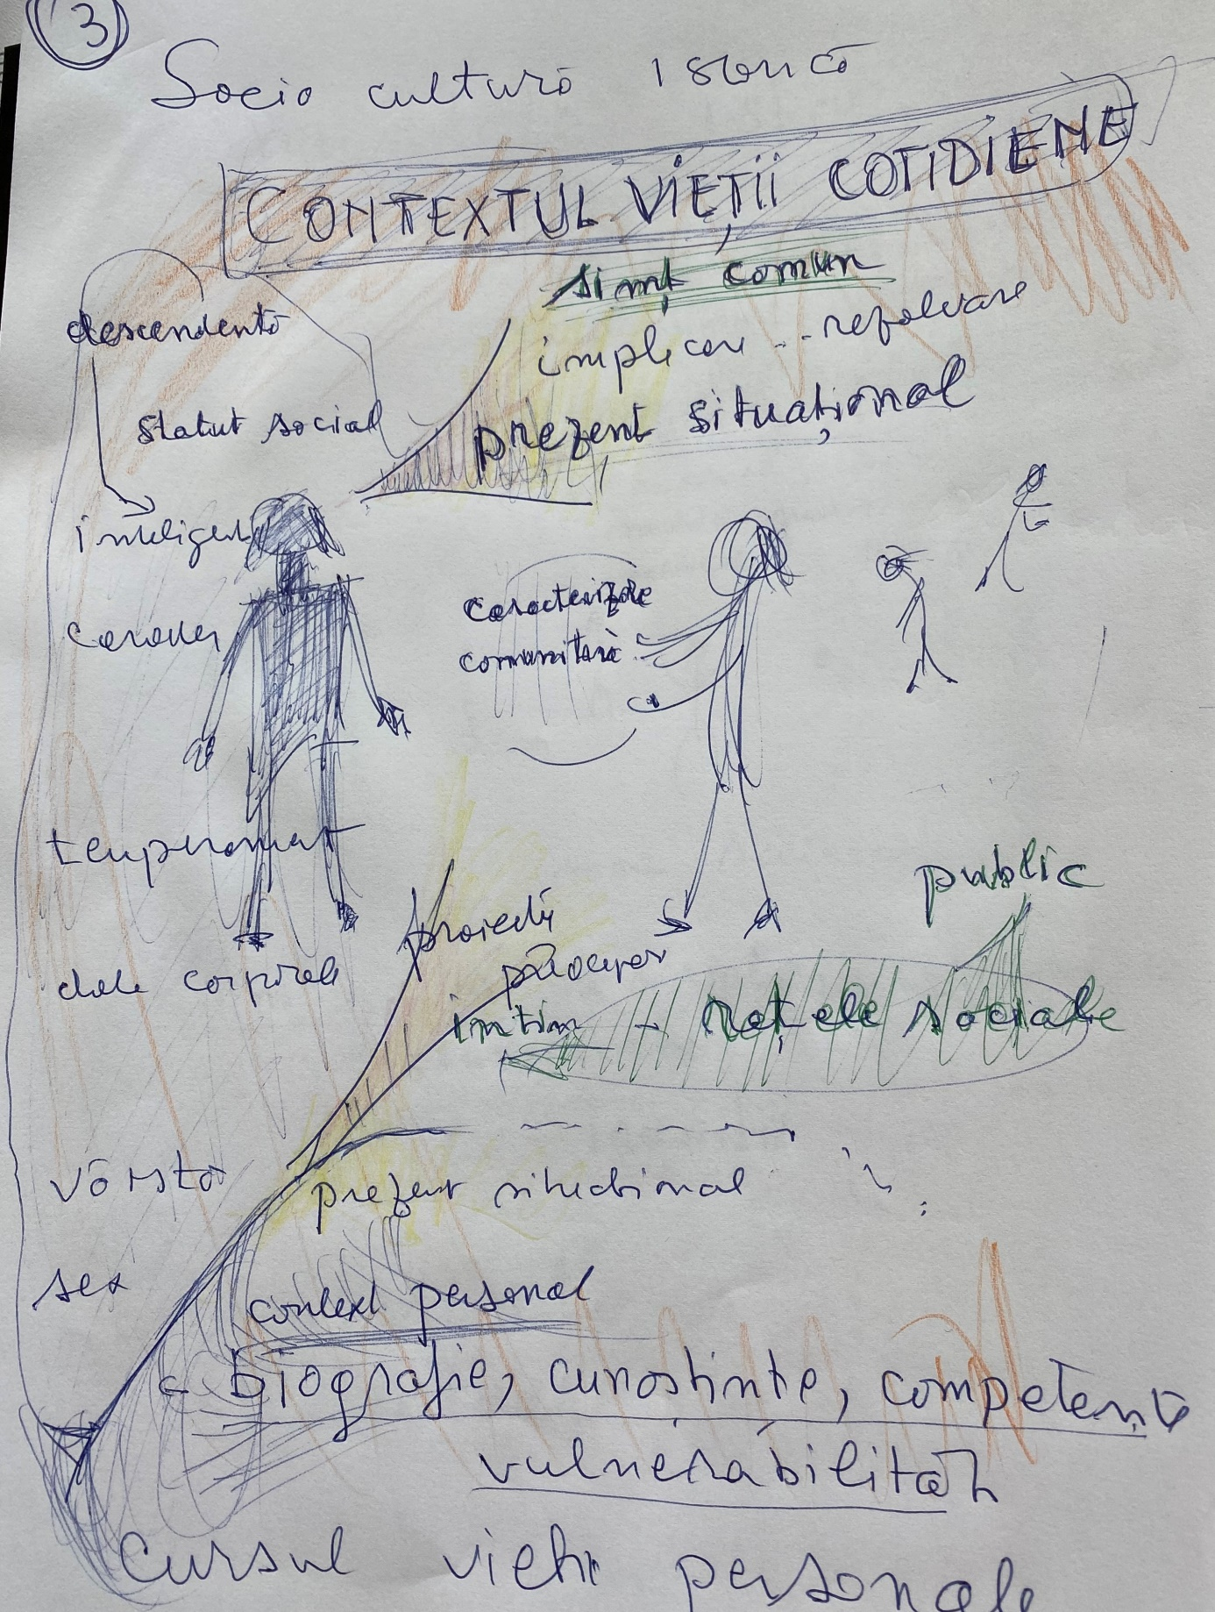

Slide 54
Expresia de simțul comun e una populară și destul de răspândită, ea semnificând capacitatea prereflexiv intuitivă a subiectului de a înțelege situațiile omenești și de a reacționa adecvat ( cu măsură și bun simț).
Simțul comun a fost comentat de medicii și filosofii Greciei antice (Aristotel) ca „al 6-lea simț„ ce integrează informațiile obținute din lumea exterioară de către cele 5 simțuri de bază, transportându-le prin artere (nervi) – în conjuncție cu imaginarul – spre centrul de prelucrare hegemonikon ( inimă, creier).

Slide 55
Stoicismul a implicat simțul comun în înțelegerea dintre oameni, în corelație cu noțiunile comune – koinos ennoia... iar după Renaștere, Giampattisto Vico a dezvoltat tematica simțului comun în direcția acordării cu și integrării în viața practică comunitară a omului civilizat, care integrează normele și moralitatea printr-o educație retorică...După care... „școala scoțiană„ a susținut și invocat această noțiune, pentru a argumenta evidențele ( axiomele, truismele) pe care oamenii le acceptă firesc – ca de la sine înțelese - pentru cercetări empirice și speculații teoretice (e.g. eu m-am născut la o anumită dată istorică, într-o anumită socio-cultură...iar în prezent, dacă-mi privsc mâinile..știu că sunt ale mele...etc.)

Slide 56
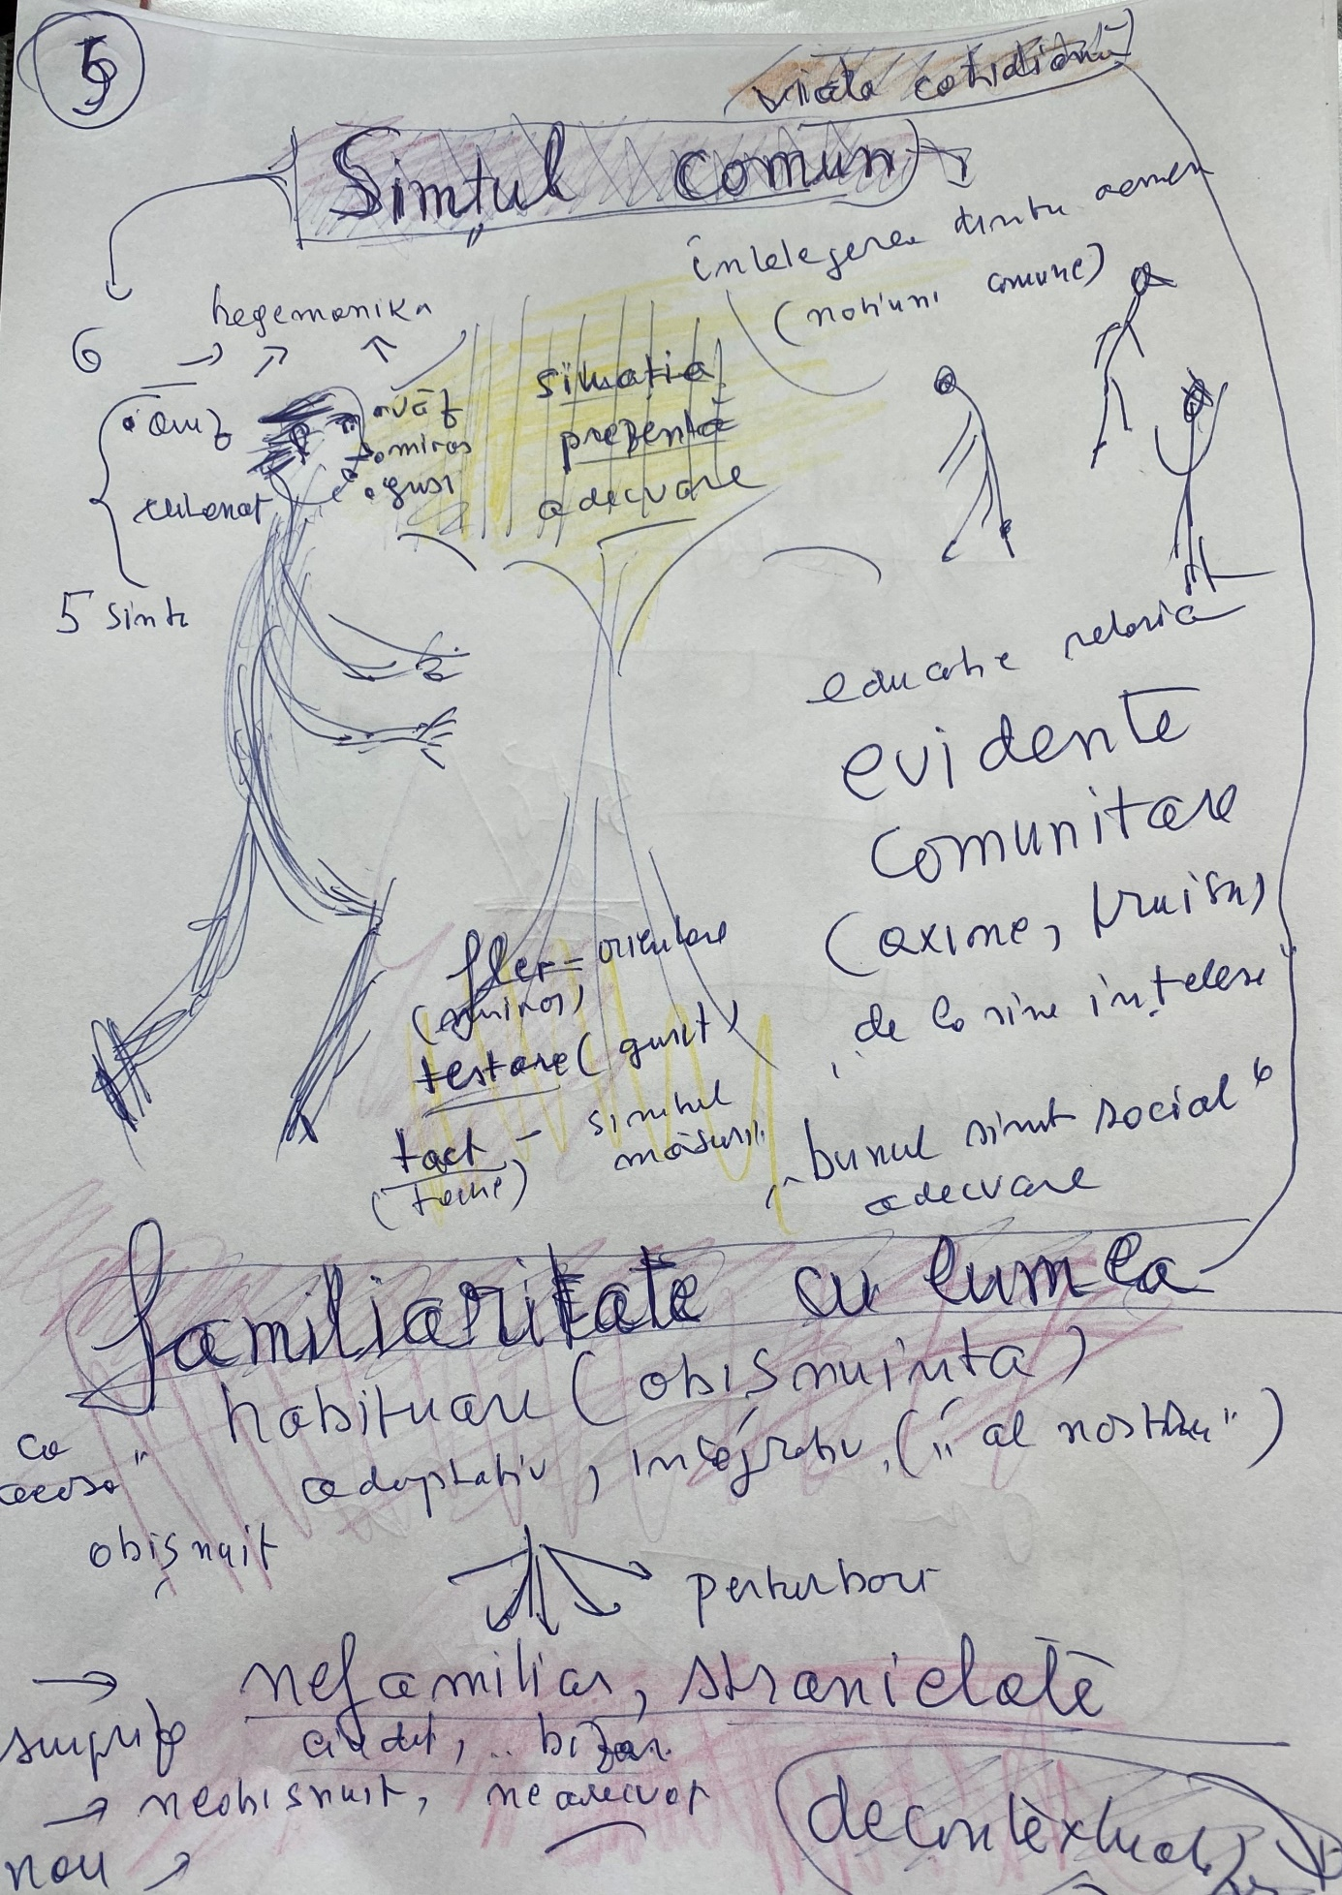

Slide 57
Înțeles ca intuiție și sinteză prereflexivă a subiectului implicat în situațiile viații cotidiane, simțul comun operează în aria unei familiarități cu o lume de care el e atașat; și cu care el e acordat.. în raport cu care rezonează..la care reacționează.. pe care o evaluează pornind de la perceperea cadrului situațional evenimențial, implicând variatele sale simțuri...
Inițial, subiectul tatonează situația, o adulmecă...și, dacă are fler (implicând metaforic simțul mirosului)..își dă seama, cu aproximație, despre ce e vorba.. o testează și o evaluează ( implicând simbolic simțului gustului)..

Slide 58
...el pune în joc apoi un „ simț al situației și al măsurii„ în raport cu proiectele de acțiune și relațiile sale practice cu alții (cu care se află în contact) - exprimat prin metafore ce țin de simțul tactil.. având nevoie de tact.. de a se acorda cu situația și cu alții...a rezona împreună cu aceștia ... și, a „nu merge prea departe„ (a se opri la timp)....comportându-se adecvat „ cu bun simț„ .Dacă nu se comportă astfel el apare ca „nemăsurat„..excesiv„..„aberant„..(producând un hybris.(.în exprimare grecească)
În plus subiectul poate avea în vedere și echilibrul, armonia lucrurilor bine configurate, fapt ce-l exprimă printr-o judecată de gust estetic.

Slide 59
Simțul comun rezultă deci din familiaritate și habituare ( locuirea, existența prelungită într-o anumită ambianță, în raport cu alții și anumite situații).. fapt ce sedimentează unele cunoștințe si moduri de reacție reflexe, permițând reacții spontane, firești și adaptative comunitar, integrative.
Deficitul în domeniul simțului comun induce un sentiment de nefamiliaritate.. de stranietate (nefiresc, neobișnuit, ciudat, neașteptat... de surpriză derutantă).. ......rezultând:
....un comportament neadecvat....strident... neconform..bizar...care induce o reacție din partea celorlalți, de surpriză.. curiozitate.. desolidarizare ...decontextualizare socio culturală.

Slide 60
Importanța pentru psihopatologie a problematicii vieții cotidiene și a simțului comun constă în aceea că, această instanță circumscrie cadrul sau scena pe care se derulează percepțiile și comportamentele actuale normale și integrative socio-comunitar ale persoanelor. Iar prima reacție față de un comportament neadecvat din aria psihopatologiei nu o are specialistul, ci membrii rețelelor sociale cu care persoana intră în contact, în mijlocul vieții cotidiene.

Slide 61
Scena vieții cotidiene constituie fundal de contextualizare pentru „situațiile actuale problematice„ care solicită subiectul,... în care el se implică..
.. și care circumscriu – odată cu potențiala lor relatare – prezentul evenimențial al unei persoane.
Stările psihopatologice – și în mod preeminent psihozele – perturbă firescul raportării la situații – și la alții - a persoanei, care nu mai reușește să sintetizeze și să controleze banala scenă a vieții sale cotidiene, pentru reacții și acțiuni firești, integratoare în comunitate.

Slide 62
Stările psihopatologice se circumscriu – atât pentru cel tulburat mental cât și pentru cei din jurul său - prin ieșirea în afara scenei vieții cotidiene și a simțului comun. Astfel:
Starea (episodul, fenomenul) maniacal - care formal constă dintr-o dezinhibiție expansivă tahipsihică și hiperergică cu autovalorizare pozitivă exagerată......se impune printr-o proiecție continuă într-un viitor atoateposibil, cu sprijinire doar punctiformă pe un prezent hedonic.. și dezinteres față de trecut (perturbând astfel viața cotidiană)
Starea (episodul, fenomenul anormal) depresiv, care formal constă dintr-o inhibiție retractilă generalizată, bradipsihică anergică cu autodevalorizare negativă, ...se impune printr-o ieșire (dezinteresat anhedonică) față de prezentul situațional, cu lipsă de speranță în viitor și replierea pe un trecut vinovat, spre neființă

Slide 63
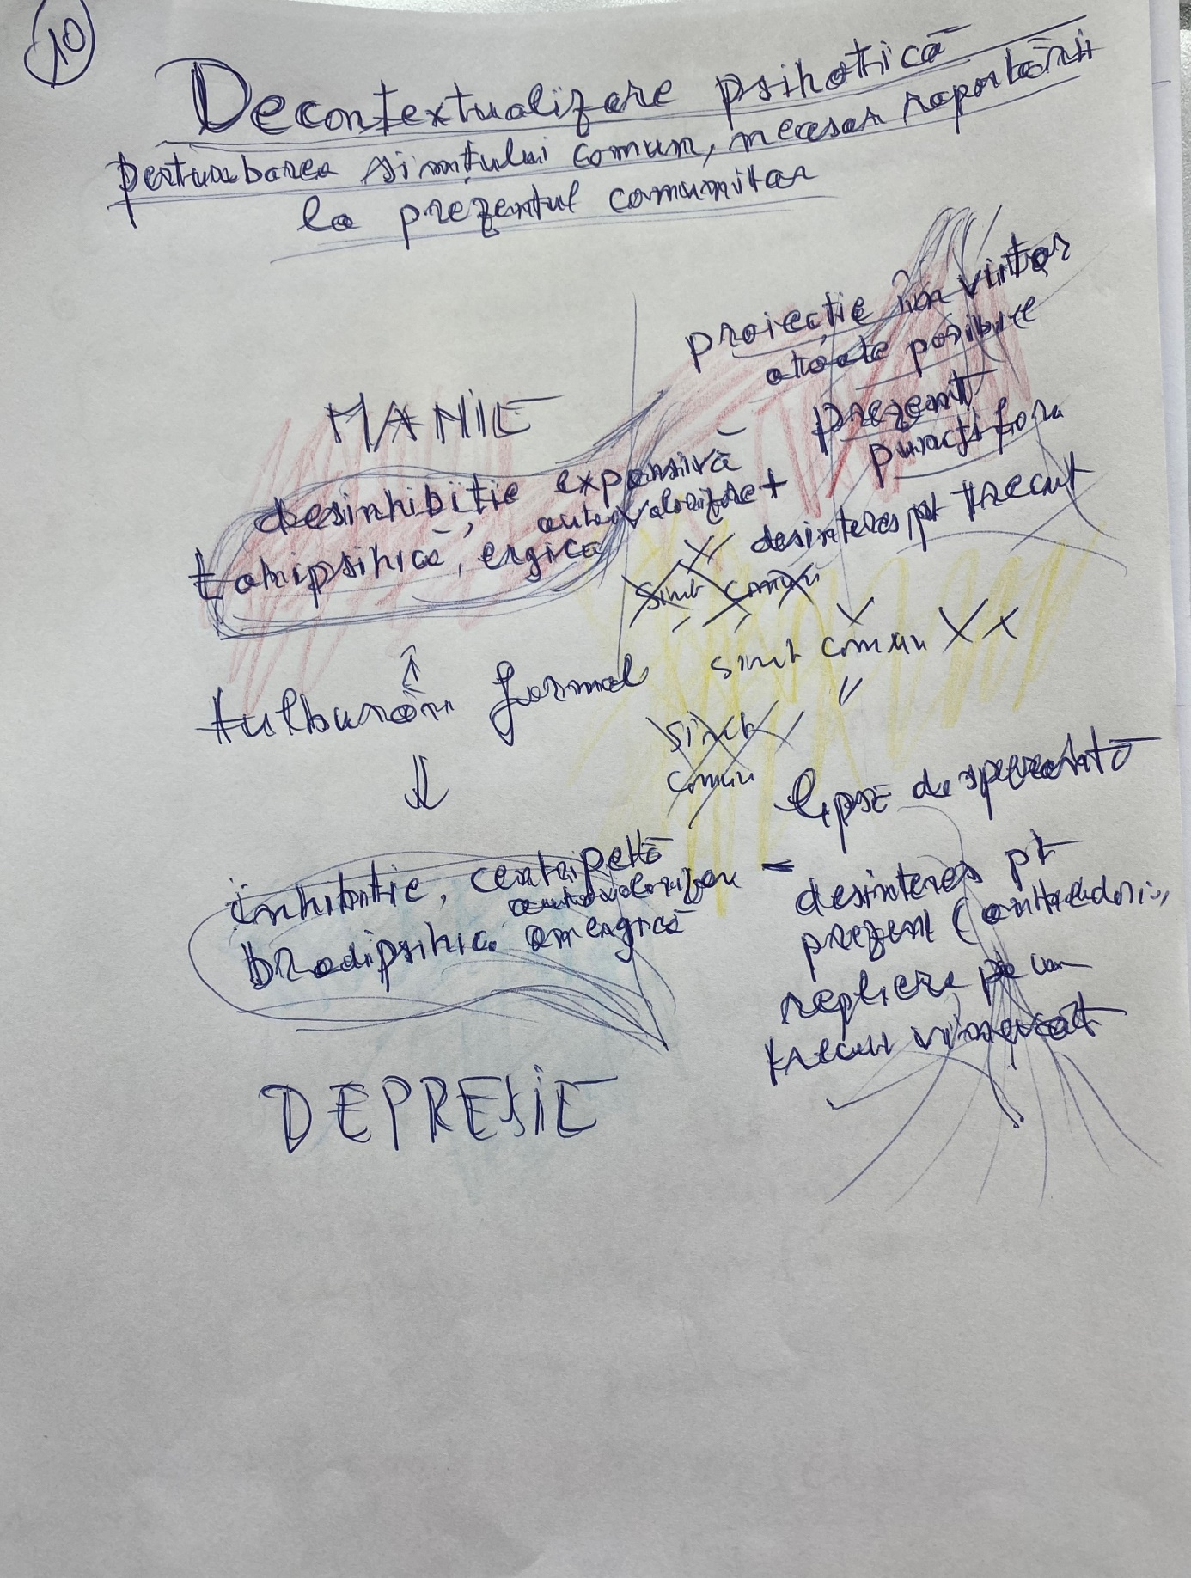

Slide 64
Psihopatologia fenomenologico-cognitivistă a studiat detaliat (prin instrumentele EASE si EAWE) distorsiunile predominent spațio temporale față de viața cotidiană din schizofrenia deficitară, depersonalizant anonimizantă. Felul în care e modificat în această patologie simțul comun a persoanelor - înclinate spre ruminații și analize abstracte, filosofice - are variante specifice, particulare
(În acest sens, e clasică analiza lui Blankenburg privitoare la „ pierderea axiomelor vieții cotidiene„ la unele cazuri de schizo-, pauci-simptomatice: Pacientul nu mai înțelege care este sensul actelor firești,. pe care toată lumea le trăiește și le execută in viața zilnică„).

Slide 65
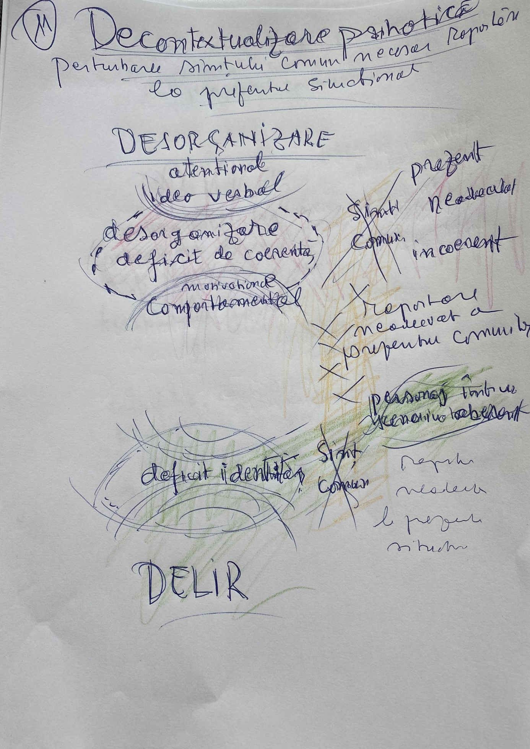

Slide 66
Se poate ridica problema: - Care ar fi specificul perturbării simțului comun și a derulării vieții cotidiene în cazul șpsihopatologiei delirurante?
Studiile neurocognitive au evidențiat în patologia delirantă unele tulburări ale derulării raționamentului (gândirii), interpretate prin teorii precum:
- botom-up = unele perturbări periferice ( de tip perceptiv) pot conduce, chiar printr-un raționament normal ( similar cu al omului de știință), la concluzii și convingeri aberante
- top-down..= are în vedere perturbări referitoare la însăși derularea raționamentului, așa cum ar fi „ saltul la concluzie„ – jump to conclusion - si nerespingerea concluzilor greșite
-tb. ce se derulează la nivelul căutării informative în memoria biografică - în perspectiva interpretării „Mental Time Travel„ a lui Tulvin...astfel încît delirantul devine: „nu un incorect om de știință„ ci un „autobiograf aberant„.

Slide 67
Eșecul relativ al acestor proiecte neurocognitive de a interpreta delirul prin perturbări ale procesului de raționare, l-au determinat pe specialistul în neuroștiințe Gallanger să sugereze ipoteza raportării la „lumile fictive multiple„. El scrie :

Slide 68
“Pe lângă lumea în care noi lucrăm, ne câştigăm salariul, ne socializăm, ne bucurăm de viaţa de familie.... mai sunt multiple alte „lumi„ care ne scot din realitatea de zi cu zi. De ex. dacă citesc un roman, merg la teatru sau la cinema sau sunt preocupat de un joc pe calculator, eu petrec câteva ore intrând în diverse realităţi ce mi se deschid prin paginile cărţii, prin scena teatrului sau prin ecranul de televizor...și...eu pot să mă identific cu unul sau mai multe din personajele din aceste diverse medii...
...Pare perfect posibil ca cineva să poată intra în realitatea delirantă la fel cum intră în realitatea visului ori într-o realitate ficţională sau virtuală.

Slide 69
O astfel de trimitere ne atrage atenția că, din lumea vieții noastre cotidiene fac parte și diverse instanțe teoretice discursive, ce se corelează unor practici. Astfel, nenumărați oameni acceptă ca normală practicarea religiei, cu rugăciuni zilnice și mers la biserică săptămânal (fapt ce implică aderarea la mitul sacral); sau.....universul practicilor artistice (creații literare, teatrale și lectura sau contemplarea acestora),... practica teoretică a elaborărilor științifice,... a speculațiilor filosofice..
Ancorarea în instanța teoreticului e efectivă și încadrabilă în viața cotidiană, chiar dacă în momentul ancorării în aceasta (a rugăciunii, lecturii romanului , vizionării piesei, calculului matematic sau a elaborării speculației științifice, filosofice) persoana se sustrage aparent din interacțiunea cu cei din jur.

Slide 70
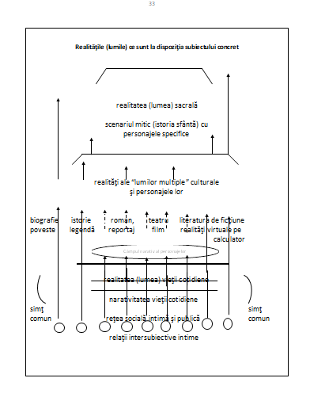

Slide 71
Tradițional - de la Minkowski la Stanghellini – s-a acceptat că unii schizoizi au spontan preocupări față de filosofări sterile....iar autiștii sunt bine cunoscuți pentru talentele lor în calculul matematic..
Cât îi privește pe deliranții, aceștia ar putea fi apropiați de creatorii de literatura fantastică....
Doar că, ei nu produc romane valide pentru lumea vieți cotidiene comunitare ... ci, un fel de narațiune romanesc-teatrală privată, de tip autobiografic,... de care ajung sa fie absorbiți,.... decontextualizându-se din viața cotidiană

Slide 72
Deci - dezvoltând ideea lui Gallanger - s-ar putea sugera că delirul ar putea fi interpretat ca “alunecarea” sau “căderea” subiectului în rolul schematic al unui personaj aberant dintr-un scenariu fictiv, derulat în planul unei meta-reprezentivităţi distorsionate,... din care el nu se mai poate reîntoarce la condiţia integrării în viața cotidiană a simțului comun.
Instanța personajelor este, desigur, una supraindividuală, funcțională în planul cultural teoretic al lumii specifice unei comunități istorice

Slide 73
Identificându-se plin de convingere cu un astfel de personaj şi rol, delirantul „cade„ pe o dimensiune teoretică ce-i este implicită; și care în normalitate este integrată într-o firească sinteză a realității, ce-i permite participarea naturală la viața cotidiană
Cuprins și absorbit dereistic de delir, pacientul reacţionează şi acţionează după o logică specială, valabilă în lumea ficţiunii; dar diferită de cea a vieţii curente.

Slide 74
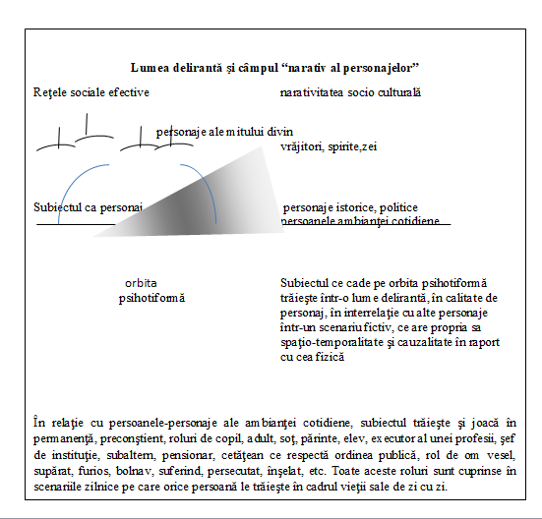

Slide 75
În derularea vieții cotidiene, noi ne extragem frecvent din planul interacțiunilor situaționale firești cu ceilalți, cea a simțului comun, plonjând în diverse dimensiuni alte teoreticului cultural comunitar, fi el religios, literar sau științifico filosofic; domenii ce presupun o altă spațio-temporalitate decât cea a simțului comun, aşa cum ne indica Eliade, despre „timpul narativității literare„

Slide 76
Timpul mitic al narativităţii literare după Eliade
Istoricul religiilor Mircea Eliade a subliniat consubstanţialitatea dintre literatura beletristică şi mitul religios, luând în considerare temporalitatea specifică acestora. El scrie:
„Ieşirea din timp” realizată prin lectură – îndeosebi prin lectura romanelor – e ceea ce apropie cel mai mult funcţia literaturilor de cea a mitologiilor. Timpul pe care-l trăim citind un roman este, fără îndoială, acela pe care-l reintegrăm într-o societate tradiţională, ascultând un mit. Dar şi într-un caz sau altul ieşim din timpul istoric şi personal şi ne cufundăm într-un timp fabulos, transistoric. Cititorul este pus în faţa unui timp străin, imaginar, al cărui ritm variază la infinit, căci fiecare povestire îşi are propriul ei timp, specific şi excesiv. Romanul are acces la timpul primordial al miturilor, dar, în măsura în care povesteşte o istorie verosimilǎ, romancierul invocǎ un timp în aparenţă istoric, dilatat sau condensat însă, un timp care dispune de toate libertăţile lumilor imaginare”.
După Eliade, M., Aspecte ale mitului

Slide 77
Timpul mitic al narativităţii literare după Eliade
Istoricul religiilor Mircea Eliade a subliniat consubstanţialitatea dintre literatura beletristică şi mitul religios, luând în considerare temporalitatea specifică acestora. El scrie:
„Ieşirea din timp” realizată prin lectură – îndeosebi prin lectura romanelor – e ceea ce apropie cel mai mult funcţia literaturilor de cea a mitologiilor. Timpul pe care-l trăim citind un roman este, fără îndoială, acela pe care-l reintegrăm într-o societate tradiţională, ascultând un mit. Dar şi într-un caz sau altul ieşim din timpul istoric şi personal şi ne cufundăm într-un timp fabulos, transistoric. Cititorul este pus în faţa unui timp străin, imaginar, al cărui ritm variază la infinit, căci fiecare povestire îşi are propriul ei timp, specific şi excesiv. Romanul are acces la timpul primordial al miturilor, dar, în măsura în care povesteşte o istorie verosimilǎ, romancierul invocǎ un timp în aparenţă istoric, dilatat sau condensat însă, un timp care dispune de toate libertăţile lumilor imaginare”.
După Eliade, M., Aspecte ale mitului

